Slide 1
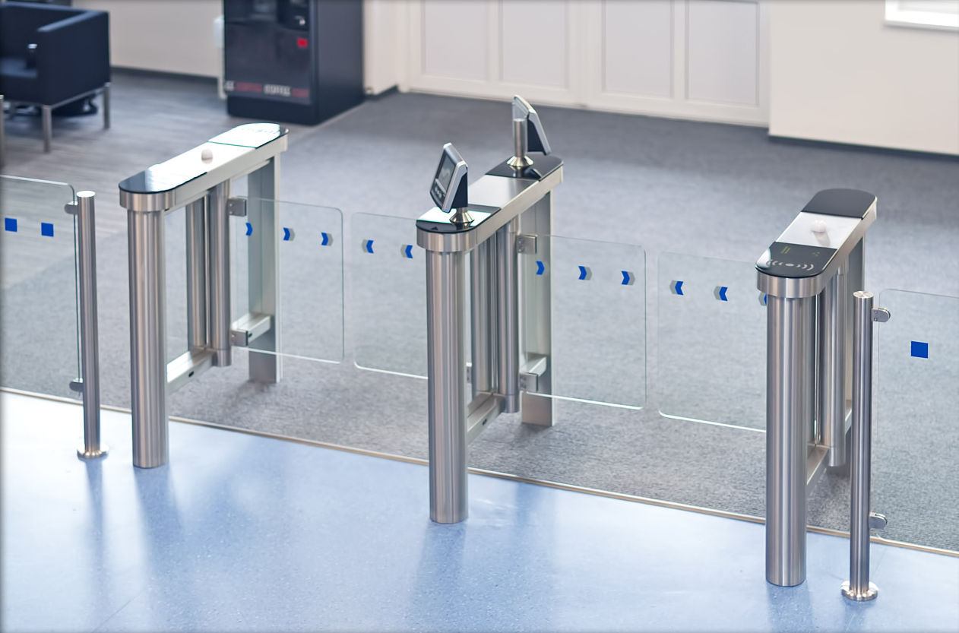
탈출불가
상병 이재경

Slide 2
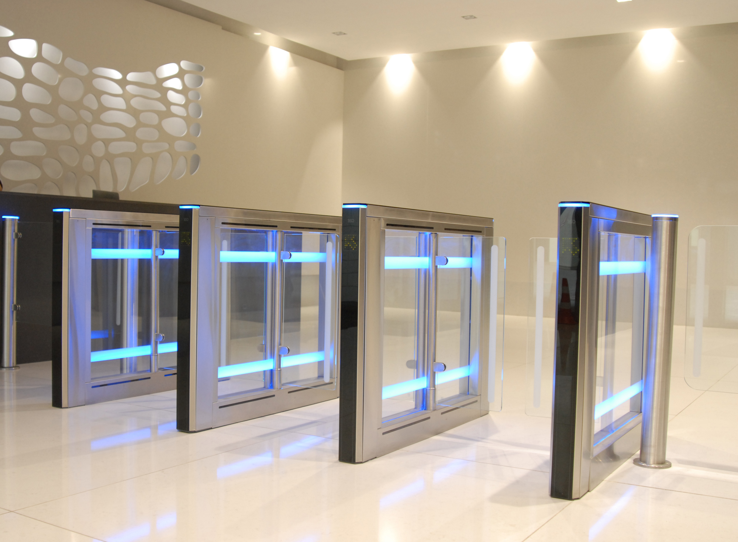
스피드 게이트?

Slide 3
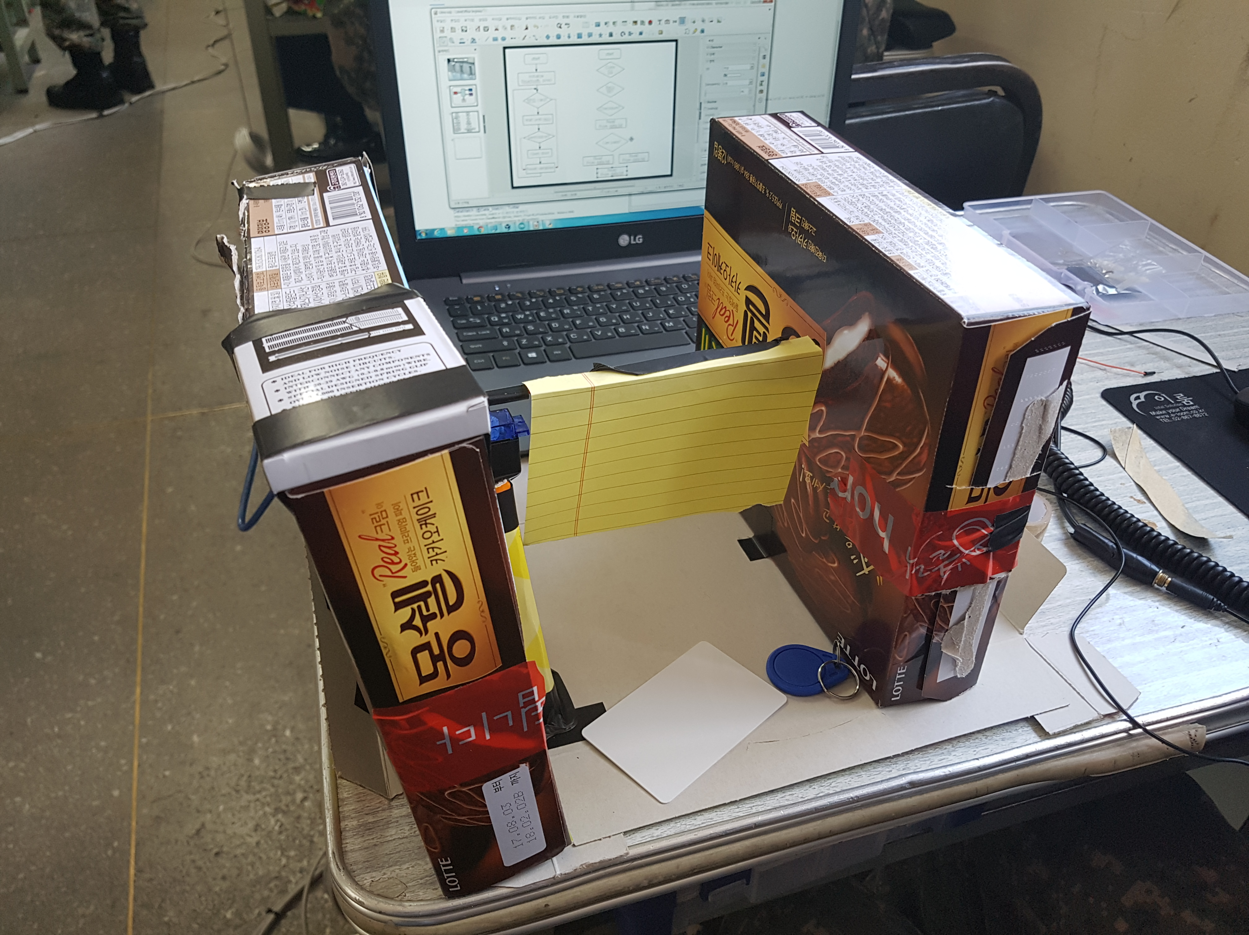
스피드 게이트?
스피드 게이트?

Slide 4
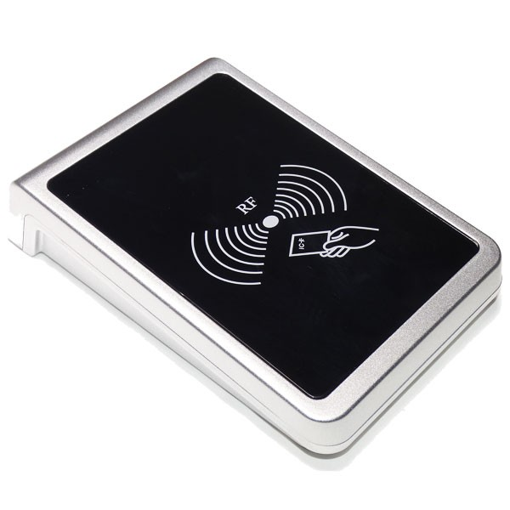
!RFID!

Slide 7
Arduino
Bluetooth
Device
5V
RFID
Reader
13.56MHz
3.3V
5V
Buzzer
PWM
Servo
Motor

Slide 8
Arduino
Python
start
start
Initialize
(bluetooth, pins)
Conn
SG
Recv
5B?
RFID card?
Checksum?
Can/Cannot
Data?
Read
From data.txt
permission?
Can pass?
Open door
Send can
Send can’t
Reset variables

Slide 9
끝

